Slide 1
VIDEO DE PRESENTACIÓN PROYECTO DE VIDA
Video presentación. Proyecto de vida GA9-240201526-AA2-EV01
Presentado por : Julio Andrés Flórez Arango
Ficha: 2721498
Instructora : Roció del pilar Jiménez

Slide 2
Nivel 1: identidad trascendente.
a. ¿Quién soy ante lo trascendente? (Dios, el Universo o lo que yo considere trascendente).
Soy una creación de dios la cual vino a cumplir un propósito
b. ¿Qué tan importante es para ti la creencia en Dios o de algo que te trasciende?
Es muy importante desde pequeño me han guiado en las enseñanzas de Dios y el camino que debo seguir para ser una buena persona
c. ¿Cómo deseas que esta relación con la divinidad se exprese en tu vida diaria?
Desde muy temprano orando por mi familia y bienestar
d. ¿Te consideras invitado por Dios a algo?
A hacer las cosas bien
e. Si no crees en Dios, ¿Crees en algo que te trasciende, como el Universo en su totalidad?

Slide 3
Nivel 2: identidad.
a. ¿Quién soy como individuo en este aquí y en este ahora?
Soy un trabajador de una empresa de mensajería certificada , con un familia y responsabilidades
b. ¿Quién quiero ser? Puedes considerar tus diferentes roles: adolescente, joven, adulto, hombre/mujer, padre/madre, hijo/hija, estudiante, trabajador, ciudadano, jubilado, viudo/a.
Yo quiero sen un agente de bien , con mis propios recursos , eso implica tener un mejor trabajo , una familia feliz y prospera
c. En este nivel es parte importante un sentido de misión personal: ¿Tienes definido un sentido de misión en esta experiencia humana? ¿Cuál es tu visión personal?
Para mí, mi misión es ser bueno y ayudar a las personas, hasta cierto punto , quiero hacer sonreír a la gente y hacer cosas buenas . Mi visión es vivir en un mundo donde todos sean amables y se ayuden mutuamente, Sin tanta desigualdad

Slide 4
Nivel 3: valores, creencias, actitudes
a. ¿Qué valores deseo expresar
Me gustaría expresar valores como la autenticidad y la compasión, pero también reconozco la importancia de la tolerancia y la paciencia en situaciones difíciles. A veces, admito, puedo ser impulsivo o impaciente, pero siempre intento aprender de mis errores y ser mejor cada día. Creo en la sinceridad y en tratar a los demás con respeto, aunque a veces puedo fallar en encontrar el equilibrio adecuado.
b. ¿Qué actitudes deseo asumir en mi vida?
Quiero vivir con gratitud, perseverancia y una mente abierta a nuevas experiencias. Enfrentaré los desafíos con optimismo y aprenderé de cada situación. Mantendré siempre humildad y aceptación hacia los demás. Para mí, es crucial ser empático y escuchar activamente, buscando entender diferentes perspectivas y crecer personalmente a través de mis interacciones con los demás
c. ¿Qué creencias deseo fortalecer y cuáles deseo cambiar?
Para fortalecer, deseo creer más en mi capacidad para superar desafíos y en la importancia de la gratitud diaria. Quiero cambiar en reducir comportamientos egoístas y manejar la ira de manera más constructiva.

Slide 5
Nivel 4: capacidades
a. ¿Qué habilidades o capacidades deseo desarrollar para aplicarlas en mi actuar cotidiano?
Quiero aprender a expresarme mejor, tanto hablando como escribiendo, para que pueda comunicarme más claramente en mi día a día
b. ¿Qué aptitudes son fáciles para mí, casi naturales?, es decir ¿Para qué soy muy bueno?
Se me da bien escuchar a los demás y entender diferentes puntos de vista. También soy bueno para pensar críticamente y encontrar soluciones creativas a los problemas.
c. ¿Qué capacidades he desarrollado con disciplina y esfuerzo?
He trabajado duro para ser más organizado y administrar mi tiempo mejor. También he aprendido a resolver problemas difíciles con paciencia y método.
d. Aquí puedes realizar un DOFA para evaluar tus capacidades, pero también tus debilidades

Slide 6
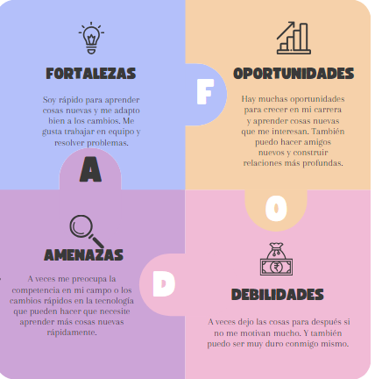

Slide 7
Nivel 5: acciones y comportamiento.
a. ¿Cómo quiero actuar cada día?
Yo quiero actuar con una actitud positiva sin necesidad de opacar a nadie , con respeto , aportando a mi comunidad con pequeñas acciones , no dejándome llevar por la ira
b. ¿Qué tipo de actividades deseo realizar o deseo dejar de realizar cada día?
Saludando de buena forma , no ser altanero , ayudando al medio ambiente ya sea ahorrando agua , recogiendo algún mugre , pequeñas acciones que aportan en conjunto , agradecer por cada detalle de la vida
c. ¿Cómo quiero comportarme específicamente cada día de mi vida?
En cierta manera es complicado portarnos como tal de una sola manera de ser así seriamos robots , pero si trato de ser autentico , real , no dejarme por los malos pensamientos , ser amable , alegre

Slide 8
Nivel 6: medio ambiente
a. ¿Dónde quiero estar?
Japón por su cultura y su orden , México por su cultura y gastronomía , y en Medellín Colombia , la ciudad de la eterna primavera
b. ¿Con quiénes deseo convivir?
Primeramente con mi familia , también una sociedad consciente y limpia, personas que me inspiren a ser mejor
c. ¿Cómo quiero relacionarme con el medio ambiente en que me desenvuelvo?
Me gustaría vivir en un entorno donde pueda disfrutar de la naturaleza y contribuir a su conservación de alguna manera , ayudarlo de manera sostenible y ver el impacto que causamos los que estamos a su alrededor

